Slide 1
第五章 回溯法
Notes:
欢迎辞

Slide 2
学习要点
理解回溯法的深度优先搜索策略。掌握用回溯法解题的算法框架
通过应用范例学习回溯法的设计策略。
（1）n后问题；
（2）0/1背包问题；
（3）图的m着色问题；

Slide 3
什么是回溯?
现实中存在这样的问题：
这种问题一般没有固定的公式或是循环去求解。例如,完成某一件事需要经过若干步骤，而每一步又都有若干种可能的方案供选择，那么完成整个事件就有许许多多方法。
现在要求在其中找出满足条件的一种或多种方法作为解，怎么做 ？

Slide 4
引 例
例 ：有一只中国象棋中的马，在半张棋盘的左下角出发，向右上角跳去。若 规定只许向右跳（可上，可下，但不允向左跳），例如，可进行的跳动
B
马
若干其他跳动方法……
A
马
图5.1 马的跳动路线示例图

Slide 5
引例分析
求：从起点A到终点B的不同跳法？
分析：对于“马”的跳动路线我们无法归纳出 一组简单的公式或步骤,又不能漫无边际地枚举,只能根据题目的规则要求“试探着走”。如果试得不成功就返回上一个出发点，换一种跳法继续试；如果跳法成功，则继续向下一步试探，直到到达终点，即达到目 标状态为止。

Slide 6
回溯法的基本思想
解决问题要按照规则去试探，试探到满足要求的解则完成，否则继续试探，直到找到某一个或者多个解。
这种“试探着走”的思想也就是回溯法的基本思想。如果试的成功则继续下一步试探。如果试的不成功则退回一步，再换一个办法继续试。如此反复进行试探性选择与返回纠错的过程，直到求出问题的解。

Slide 7
进一步分析
“马”每一步的跳法共有四个方向可供选择：右下1，右下2，右上1， 右上2。
从起点A出发，按跳法1试走一步
发现超出边界，跳法失败。
马
A2
退回A 点试跳 法2，仍失败。
③
A
马
再退回A点试跳法3，成功，记录新点坐标为A2 ，保存该步出发点A的坐标及跳法编号， 以便回溯时使用。
①
②
然后以A2点为起点，仍按重复上述办法试探下一步，直到达到目标状态B为止，则找到一种跳动方法。

Slide 8
A
右上2
右上1
右下1
右下2
A2
右上1
右上2
右下2
右下1
A3
右上1
右上2
右下2
右下1
A4
右上2
右上1
右下2
右下1
B
右上1
右上2
右下2
右下1
图5.2 跳马问题回溯法的搜索路径

Slide 9
分析结论
从上分析可知，用回溯法解题时，每到一个结点就有若干个可供选择的后继结点。没有任何“必定行”的暗示，只好走着瞧。不行了回溯上一层结节（此时需要恢复该结点有关数据），换一种方法，继续试。

Slide 10
引例结论
首先暂时放弃关于问题规模大小的限制，并将问题的候选解（部分解）按某种顺序逐一枚举和检验。
当发现当前候选解不可能是解时，就选择下一个候选解；倘若当前候选解除了还不满足问题规模要求外，满足所有其他要求时，继续扩大当前候选解的规模，并继续试探。
如果当前候选解满足包括问题规模在内的所有要求时，该候选解就是问题的一个解。
在回溯法中，放弃当前候选解，寻找下一个候选解的过程称为回溯。扩大当前候选解的规模，以继续向下试着走的过程称为试探。

Slide 11
5.1 回溯法解决问题的一般方法
问题的解向量：回溯法希望一个问题的解能够表示成一个n元式(x₁,x₂,…,x_{n})的形式。
显约束：对分量x_{i}的取值限定。
隐约束：为满足问题的解而对不同分量之间施加的约束。
解空间：对于问题的一个实例，解向量满足显式约束条件的所有多元组，构成了该实例的一个解空间。
注意：同一个问题可以有多种表示，有些表示方法更简单，所需表示的状态空间更小（存储量少，搜索方法简单）。

Slide 12
回溯法解决问题的一般方法
回溯法的基本做法是搜索（求某一解），或是一种组织得井井有条的，能避免不必要搜索的穷举式搜索法（求所有解）。这种方法适用于解一些组合数相当大的问题。
为了更有效的进行搜索，将所有的解构造成树的结构，在这个解空间树中，从根结点出发按深度优先策略搜索整个解空间树。
当算法搜索至解空间树的任意一点时，先判断该结点是否包含问题的解。如果不包含，则跳过对该结点为根的子树的搜索，向其结点回溯；否则，进入该子树，继续按深度优先策略搜索。

Slide 13
X
5.3 回溯过程示例图

Slide 14
注 意：
在回溯法中，并不是先构造出整棵解空间树，再进行搜索，而是在搜索过程，逐步构造出解空间树，即边搜索，边构造。

Slide 15
解空间树的构造方法
扩展结点:一个正在产生儿子的结点称为扩展结点
活结点:一个自身已生成但其儿子还没有全部生成的节点称做活结点
死结点:一个所有儿子已经产生的结点称做死结点
深度优先的问题状态生成法：如果对一个扩展结点R，一旦产生了它的一个儿子C，就把C当做新的扩展结点。在完成对子树C（以C为根的子树）的穷尽搜索之后，将R重新变成扩展结点，继续生成R的下一个儿子（如果存在）

Slide 16
解空间的构造方法
为了避免生成那些不可能产生最佳解的问题状态，减少无效搜索，要不断地利用限界函数(bounding function)来处死那些实际上不可能产生所需解的活结点，以减少问题的计算量。
具有限界函数的深度优先搜索法称为回溯法。

Slide 17
回溯法的搜索算法流程
开始
得解？
Y
N
搜索子树
输出结果
记录当前部分解
回溯，继续
下一棵子树
是否满足约束
和限界条件
Y
进一步试探
N
结束
图5.4 回溯法的算法流程

Slide 19
回溯法的算法框架

Slide 20
回溯法的递归算法框架
对解空间做深度优先搜索，一般情况下用递归实现。

Slide 21
回溯法的迭代算法框架
采用树的非递归深度优先遍历算法，可将回溯法表示为一个非递归迭代过程。

Slide 22
回溯效能估计

Slide 23
评价遵循原则
1.仅评价一个回溯算法在找出所有解结点的情况下的回溯效率
2.重排原理：
在其它条件等价的前提下，从具有最小元素个数的集合中进行下一步选择。
3.蒙特卡罗估计法：
在状态空间树上产生一条随机的路径，
设x是这条路径上的一个结点，
且位于状态空间树的第h-i层上，
对x的所有儿子，用约束函数计算出满足约束条件 的结点数目mi，
路径上的下一个结点是从x的mi个
满足约束函数的儿子中随机选取，。。。。。。。
这条路径一直延伸到一个叶子结点或
一个所有儿子都不满足约束函数的结点为止。
则由此估计出状态空间树上产生的结点数为：
用m除以状态空间树上的结点数表示回朔法的效率，
它是一个估计值。

Slide 24
5.2 N后问题
在n×n格的棋盘上放置彼此不受攻击的n个皇后。按照国际象棋的规则，皇后可以攻击与之处在同一行或同一列或同一斜线上的棋子。n后问题等价于在n×n格的棋盘上放置n个皇后，任何2个皇后不放在同一行或同一列或同一斜线上。
1
Q
2
Q
3
Q
4
Q
5
Q
6
Q
7
Q
8
Q
1 2 3 4 5 6 7 8

Slide 25
二、问题分析
解向量：(x₁, x₂, … , x_{n})：x_{i}表示皇后i放在棋盘的第i行的第x_{i}列。
显约束：i=1,2, … ,n
隐约束：
1)不同列：x_{i}≠x_{j} ，即x_{i}互不相同，因为不允许将 两个皇后放在同一列上。
2)不处于同一正、反对角线： |i-j|≠|x_{i}-x_{j}|

Slide 26
8-皇后问题的一个解
 | 1 | 2 | 3 | 4 | 5 | 6 | 7 | 8
1
2
3
4
5
6
7
8
该解的8元组表示:
(4,6,8,2,7,1,3,5)

Slide 27
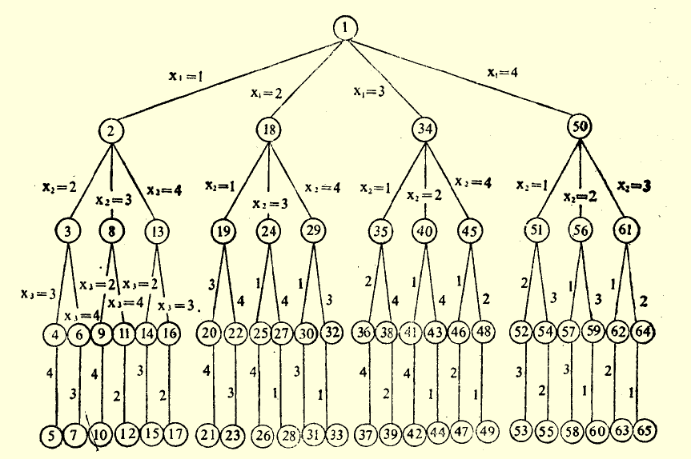
实例：4皇后问题的解空间树结构如下所示
n-皇后问题
边：从i级到i+1级的边用x_{i}的值标记，表示将皇后i放到第i行的第x_{i}列。
如由1级到2级结点的边给出x₁的各种取值：1、2、3、4。
解空间：由从根结点到叶结点的所有路径所定义。
注：共有4！＝24个叶结点，反映了4元组的所有可能排列
——称为排列树。

Slide 28
例：4-皇后问题的回溯法求解
限界函数：如果（x₁,x₂,…,x_{i}）是到当前E结点
的路径，那么x_{i}的儿子结点x_{i+1}是一
些这样的结点，它们使得
（x₁,x₂,…,x_{i},x_{i+1}）表示没有两个皇
后正在相互攻击的一种棋盘格局。
开始状态：根结点1，表示还没有放置任何皇后。
结点的生成：依次考察皇后1——皇后n的位置。

Slide 29
按照自然数递增的次序生成儿子结点。
1
根结点1，开始状态，唯一的活结点
解向量：（）
1
1
生成结点2，表示皇后1被放到第1行的第1列上，该结点是从根结点开始第一个被生成结点。
解向量：（1）
结点2变成新的E结点，下一步扩展结点2
x₁=1
2

Slide 30
1
1
由结点2生成结点3，即皇后2放到第2行第2列。
利用限界函数杀死结点3。
返回结点2继续扩展。
（结点4，5，6，7不会生成）
x₁=1
•
2
2
x₂=2
3
B
1
1
由结点2生成结点8，即皇后2放到第2行第3列。
结点8变成新的E结点。
解向量：（1，3）
从结点8继续扩展。
x₁=1
•
•
2
2
x₂=2
x₂=3
3
8
B
Notes:
对照图8.2 4-皇后问题的状态空间树

Slide 31
1
1
由结点8生成结点9，即皇后3放到第3行第2列。
利用限界函数杀死结点9。
返回结点8继续扩展。
（结点10不会生成）
x₁=1
•
•
2
2
3
x₂=2
x₂=3
3
8
B
x₃=2
9
由结点8生成结点11，即皇后3放到第3行第4列。
利用限界函数杀死结点11。
返回结点8继续。
（结点12不会生成）
B
1
1
x₁=1
•
•
2
2
•
•
•
3
x₂=2
x₂=3
结点8的所有儿子已经生成，但没有导出答案结点，变成死结点。
结点8被杀死。
返回结点2继续扩展。
3
8
B
x₃=2
x₃=4
9
11
B
B

Slide 32
1
由结点2生成结点13，即皇后2放到第2行第4列。
结点13变成新的E结点。
解向量：（1，4）
从结点13继续扩展。
1
x₁=1
•
•
•
2
2
x₂=2
x₂=3
x₂=4
3
8
13
B
x₃=2
x₃=4
9
11
B
B
1
由结点13生成结点14，即皇后3放到第3行第2列。
结点14变成新的E结点。
解向量：（1，4，2）
从结点14继续扩展。
1
x₁=1
•
•
•
2
2
•
3
x₂=2
x₂=3
x₂=4
3
8
13
B
x₃=2
x₃=4
x₃=2
9
11
14
B
B

Slide 33
1
由结点14生成结点15，即皇后4放到第4行第3列。
利用限界函数杀死结点15。
返回结点14，结点14不能导致答案结点，变成死结点，被杀死。
返回结点13继续扩展。
1
x₁=1
•
•
•
2
2
•
3
x₂=2
x₂=3
x₂=4
•
•
4
3
8
13
B
x₃=2
x₃=4
x₃=2
9
11
14
B
B
x₄=3
15
B

Slide 34
1
由结点13生成结点16，即皇后3放到第3行第3列。
利用限界函数杀死结点16。
返回结点13，结点13不能导致答案结点，变成死结点，被杀死。
返回结点2继续扩展。
结点2不能导致答案结点，变成死结点，被杀死。
返回结点1继续扩展。
1
x₁=1
•
•
•
2
2
•
•
3
x₂=2
x₂=3
x₂=4
3
8
13
B
x₃=4
x₃=2
x₃=3
x₃=2
9
11
14
16
B
B
B
x₄=3
15
•
1
B

Slide 35
1
由结点1生成结点18，即皇后1放到第1行第2列。结点18变成E结点。
x₁=1
x₁=2
2
18
x₂=2
扩展结点18生成结点19，即皇后2放到第2行第1列。
x₂=3
x₂=4
x₂=1
x₂=4
x₂=3
3
8
13
19
24
29
利用限界函数杀死结点19。
B
x₃=2
x₃=4
x₃=2
x₃=3
B
B
x₃=1
返回结点18，生成结点24，即皇后2放到第2行第3列。
9
11
14
16
30
B
B
B
x₄=3
x₄=3
利用限界函数杀死结点24。
15
31
返回结点18，生成结点29，即皇后2放到第2行第4列。结点29变成E结点。
B
答案结点
1
扩展结点29生成结点30，即皇后3放到第3行第1列。结点30变成E结点。
2
结点31是答案结点。
解向量：（2，4，1，3）
算法终止(找到了一个解)。
3
4
扩展结点30生成结点31，即皇后4放到第4行第3列。

Slide 36
4-皇后问题的回溯法求解动画
1 2 3 4
1
2
3
4

Slide 37
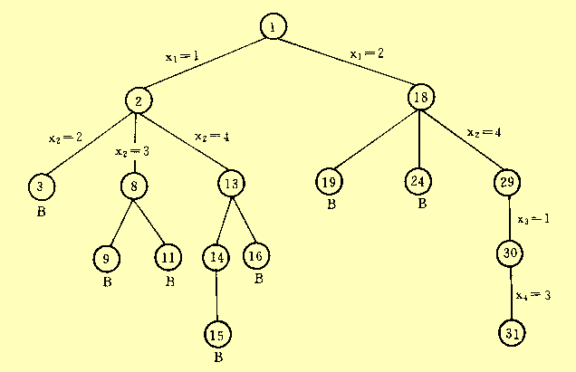
4-皇后问题回溯期间生成的树

Slide 38
回溯过程分析
1、从空棋盘起，逐行放置棋子。
2、在一个布局中放下一个棋子，即推演到另一个布局。
3、如果某一行中没有可合法放置棋子的位置，则回溯到上一行，重新布放上一行的棋子。

Slide 39
5.2 N后问题
求解过程从空配置开始。在第1列至第m列为合理配置的基础上，再配置第m+1列，直至第n列配置也是合理时，就找到了一个解。接着改变第n列配置，希望获得下一个解。（在任一列上，可能有n种配置。）
开始时配置在第1行，以后改变时，顺次选择第2行、第3行、…、直到第n行。当第n行配置找不到一个合理的配置时，就要回溯，去改变前一列的配置。

Slide 40
5.3 N后问题
算法描述:
初始化空棋盘（起始状态）；
从第一行开始，直至第一行出现回溯
在当前行r中查找下一个可以放置皇后的位
如果找到了可以摆放的位置
放下一个皇后
如果已经是最后一行
得到一个解
撤掉该子，继续寻找下一个解
否则（未到最后一行）
准备处理下一行
否则（没有找到可以摆放的位置）
回溯到上一行，并撤掉该行的棋子

Slide 41
5.3 N后问题
void NQUEENS(int n)
{ x[1]=0; k=1;
while(k>0)
{ x[k]=x[k]+1;//当前列加1位置开始
while(x[k]≤n && !PLACE(k)) ;//当前列位置是否满足条件
x[k]=x[k]+1; //不是满足条件，继续搜索下一列位置
if(x[k]≤n) //存在满足条件的列？
{if (k= =n) printf(x); //是最后一个皇后，完成搜索
else {k++; x[k]=0; } //不是，则处理下一个皇后
}
else k--; //回溯到前一行
}
}
int PLACE(int k)
{ i=1;
while(i<k)
{ if(x[i]= =x[k] || abs(x[i]-x[k])= = abs(i-k)) return 0;
i++;}
return 1;}

Slide 43
5.5 .0-1背包问题
背包问题是一个优化问题,因此不仅可以使用约束函数,而且可以使用限界函数做剪枝函数.
如果当前背包中的物品总重量是cw,前面k-1件物品都已经决定好是否放入包中,那么第k件物品是否放入包中取决于不等式cw + w_{k} ≤ M 是否满足——这即是搜索的约束函数.

Slide 44
5.5 0-1背包问题
另外,我们可以如下确定限界函数.回忆背包问题的贪心算法,当物品按照 的规则排序时,最优解是 的形式,其中 。参照这种方式，设当前背包中物品的总效益值cp,如下方式确定限界函数:
Bound＝cp＋ (M_{last})/w[i] *p[i]
其中：M_{last}为背包剩余的空间。

Slide 45
构造限界函数
Bound(currentp, currentw, k, M_{last}) //效益值的上界
{
int k,i;
float cp,cw;
cp=currentp; cw=currentw;
for (i =k+1 ;i<= n;i++)
{cw=cw+w[i];
if cw < M_{last}
{cp=cp+p[i];}
else
{return cp+(1-(cw- M_{last})/w[i])*p[i];}
}
return (cp);
}

Slide 46
5.5 0-1背包问题
这样确定的限界函数表明,从当前确定的k子解空间中寻求到的可行解所能达到的效益值以当前限界函数的值为上界.
所以,如果搜索最优解的算法在此之前已经知道大于这个限界值的效益,则没有必要在当前确定的k定子解空间中搜索.

Slide 47
0-1背包问题的回溯算法
Void Backtrack(i,cp,cw,M)
{
if(i>n){bestp=cp;return;}
if(cw+w[i]<=M){
x[i]=1;
cw+=w[i]; cp+=p[i];
Backtrack(i+1,cp,cw,M);
cw-=w[i]; cp-=p[i];
}
if(Bound(cp,cw,i+1,M)>bestp)
{ x[i]=0;
Backtrack(i+1,cp,cw,M);
}
}

Slide 48
Y[1]=1 y[1]=0
155.11
Y[2]=1 Y[2]=0
157.44
Y[3]=1 Y[3]=0
159.76
Y[4]=1 Y[4]=0
Y[4]=1 Y[4]=0
160.22 154.88
Y[5]=1 Y[5]=0 Y[5]=1 Y[5]=0 Y[5]=1 Y[5]=0
164.89 162.44 157.55 157.11
Y[6]=0 Y[6]=1 Y[6]=0 Y[6]=1 Y[6]=0 Y[6]=0
164.67 161.63 159,77 159.33
Y[7]=0 Y[7]=0 Y[7]=1 Y[7]=0 Y[7]=0 Y[7]=0 Y[7]=0
163.81
162.00 159.81 160,18 158.00 157.63
Y[8]=0 Y[8]=0 Y[8]=0 Y[8]=0 Y[8]=0
139.00
149.00 151.00 96.00 159.00
1
11
12
32
33
63
E
56
96
35
65
89
139
66
106
68
108
99
149
109
159
101
151
A
B
C
D
n=8, M=110, W=[1,11,21,23,33,43,45,55],
P=[11,21, 31,33,43,53,55,65]

Slide 49
5.5 图的m着色问题
例如：地图的着色
地图上任何相邻的国家或省市之间不允许着同样的颜色，如何才能对地图进行着色？
分析：
1、简化图中的区域为顶点，区域的相邻关系为邻接边
2、图中任何相邻的顶点不着同一色

Slide 50
5.5 图的m着色问题
给定无向连通图G和m种不同的颜色。用这些颜色为图G的各顶点着色，每个顶点着一种颜色。是否有一种着色法使G中每条边的2个顶点着不同颜色?
如果存在这样m种颜色的着色方法，则说图G是m-可着色的，这样的着色称为图G的一种m-着色。使得G是m-可着色的最小数m称为图G的色数。求一个图的色数m的问题称为图的m可着色优化问题。
若判断图为m可着色的，可把着色问题安排到一棵图的顶点构成的树中，利用试探和回溯去求解。

Slide 51
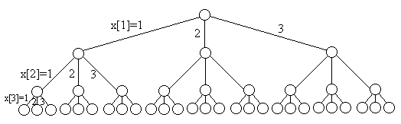
5.5 图的m着色问题
一个含有3个顶点的图的3着色问题解空间树：

Slide 52
5.5 图的m着色问题
给定无向图G和m种颜色，求出G的所有m-着色。
用G的邻接矩阵a表示图G，a[i,j]=1表示顶点i与j相邻（有边相连），否则a[i,j]=0. m种颜色分别用1，2，…,m表示。图G的每一种m-着色都可以用一个n-维数组X[1:n]表示。X[i]=k表示顶点i被着上颜色k。简单分析可知，解空间是一个完全的m-叉树，共有n+1级。X是可行解，当且仅当
a[i,j]=1 ⇒ X[i]≠X[j],
此即是约束条件。

Slide 53
5.5 图的m着色问题
假如前j-1个顶点已经着好颜色，即X[1],…,X[j-1]已经确定，则确定第j个顶点所着的颜色X[j]时,根据约束条件，应该验证条件
a[i,j]=1 ⇒ X[i]≠X[j], 1≤i<j
是否满足。

Slide 54
5.5 图的m着色问题
例子：n＝5，m＝7，
无向图G如图

Slide 55
1
2
x₁= 1 2 3
x₂= 2 3 1 3 1 2
x₃= 1 3 1 2 2 3 1 2 2 3 1 3
x₄=2 3 2 2 3 3 1 3 1 3 1 3 1 1 2 2 1 2
一个4顶点的图和所有可能的着色
正好用3种颜色的解有12个。
4
3

Slide 56
5.5 图的m着色问题
算法描述：
初始化（起始状态）；
从第一个顶点开始
由当前顶点安排下一个顶点可设置的颜色
如果找到了可以设置的颜色
置顶点颜色
如果已经是最后一个顶点
得到一个解
撤掉该子，继续寻找下一个解
否则（未到最后）
准备处理下一个顶点
否则（没有找到可以设置的颜色）
回溯到上一个顶点，并去除该顶点的颜色

Slide 57
5.5 图的m着色问题
分析：
解向量：(x₁, x₂, … , x_{n})
x_{i}表示在第i个顶点着 x_{i}颜色。
显约束：x_{i}=1,2, … ,m
隐约束：相邻顶点：x_{i}≠x_{j}
bool Ok(int k)//约束条件
{// 检查颜色可用性
for (int j=1;j<=n;j++)
if ((a[k][j]==1)&&(x[j]==x[k])) return false;
return true;
}

Slide 58
5.5 图的m着色问题
复杂度分析
图m可着色问题的解空间树中内结点个数是
对于每一个内结点，在最坏情况下，用ok检查当前扩展结点的每一个儿子所相应的颜色可用性需耗时O(mn)。因此，回溯法总的时间耗费是
void Backtrack(int t)
{
if (t>n) {
sum++;
for (int i=1; i<=n; i++)
cout << x[i] << ' ';
cout << endl;
}
else
for (int i=1;i<=m;i++) {
x[t]=i;
if (Ok(t)) Backtrack(t+1);
}
}

Slide 59
回溯法效率分析
通过前面具体实例的讨论容易看出，回溯算法的效率在很大程度上依赖于以下因素：
(1)产生x[k]的时间；
(2)满足显约束的x[k]值的个数；
(3)计算约束函数constraint的时间；
(4)计算界限函数bound的时间；
(5)满足约束函数和界限函数约束的所有x[k]的个数。
好的约束函数能显著地减少所生成的结点数。但这样的约束函数往往计算量较大。因此，在选择约束函数时通常存在生成结点数与约束函数计算量之间的折衷。

Slide 60
回溯法的空间复杂度
根据回溯法解题在搜索过程中动态产生问题的解空间的这一特征，在任何时刻，算法只保存从根结点到当前扩展结点的路径。
如果解空间树中从根结点到叶结点的最长路径的长度为h(n)，则回溯法所需的计算空间通常为O(h(n))。而显式地存储整个解空间则需要O(2^{h(n)})或O(h(n)!)内存空间。

Slide 61
作业
有5个物体，重量分别为8，16，21，17，12，价值分别为8，15，16，10，6，背包载重量为37，求装入背包的物体及其价值。
请分别用贪心算法和回溯法求该0-1背包问题。

